Slide 1
Тема урока:
«ОЧП и знаки препинания при них»

Slide 2
Цели урока:
1.Закрепить знания об однородных членах предложения.
2.Отработать навыки постановки знаков препинания в предложениях с однородными членами.
3.Отработать навыки работы с тестовой технологией (в рамках подготовки к ОГЭ).

Slide 3
Типы сочинительных союзов
Задание: исправь ошибки
А) ИЛИ - разделительный
Б) ЗАТО - разделительный
В) НИ- НИ - соединительный
Г) НЕ ТОЛЬКО,…НО И…- разделительный
Д) А - противительный
Е) НЕ ТО,… НЕ ТО- разделительный
З) ДА (в значении и )- соединительный

Slide 4
Сочинительные союзы:
Соединительные
И, да (в значении и),ни-ни, не только…но и…, как… так и …
Дни стояли теплые и ласковые.
Разделительные
Или, либо, то – то, не то – не то
В воскресенье мы поедем за город или пойдем в музей.
Противительные
А, но, да (в значении но), зато, однако
Мал золотник, да дорог.

Slide 5
Проверь себя!
А) ИЛИ - разделительный
Б) ЗАТО - противительный
В) НИ- НИ - соединительный
Г) НЕ ТОЛЬКО,…НО И…- соединительный
Д) А - противительный
Е) НЕ ТО,… НЕ ТО- разделительный
З) ДА (в значении и )- соединительный

Slide 6
Проверь себя!
1 | 2 | 3 | 4 | 5
1 | 1 | а | 3 | 2
Ключ
«3» - 3 правильных ответов
«4» - 4 правильных ответов
«5» - 5 правильных ответов

Slide 7

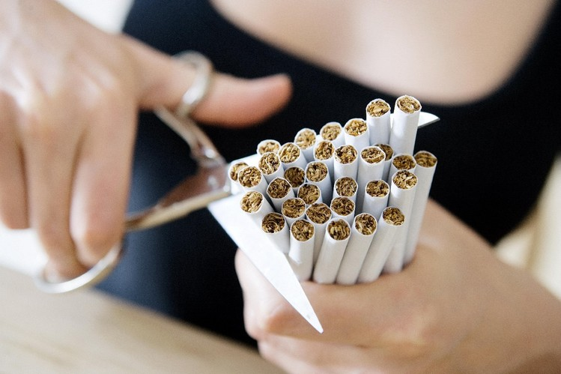


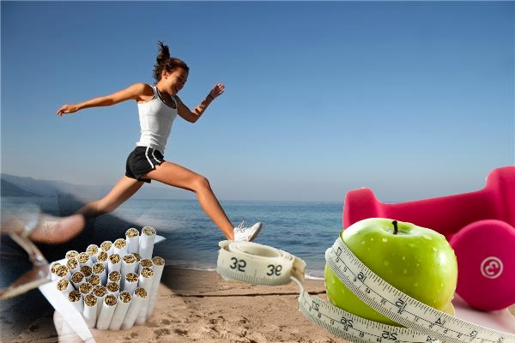

Slide 8
Сочинение-миниатюра на тему «Здоровый образ жизни»
Здоровый образ жизни – это основа нашего существования. Мы все хотим быть красивыми и успешными, но для этого мы должны…

Slide 9
Домашнее задание
1) дописать сочинение-миниатюру на тему «Здоровый образ жизни»
2) упр. 201

Slide 10

Спасибо за внимание

